Slide 1
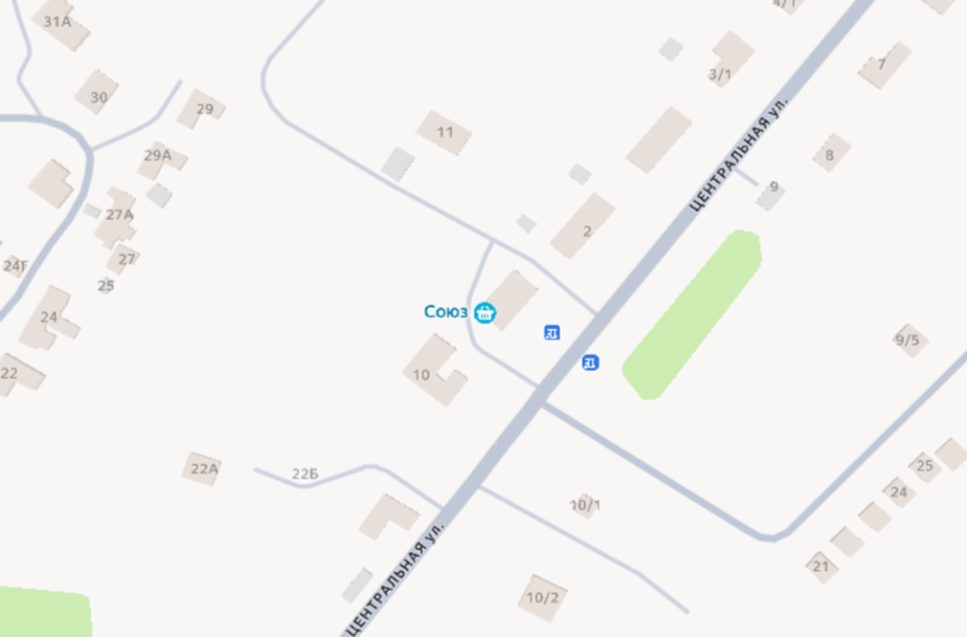
Проводится формирование земельного участка
под многоквартирным домом по адресу:
Тульская область , Ленинский район, д. Морозовка, ул. Центральная, д. 2
Вариант 2

Slide 2
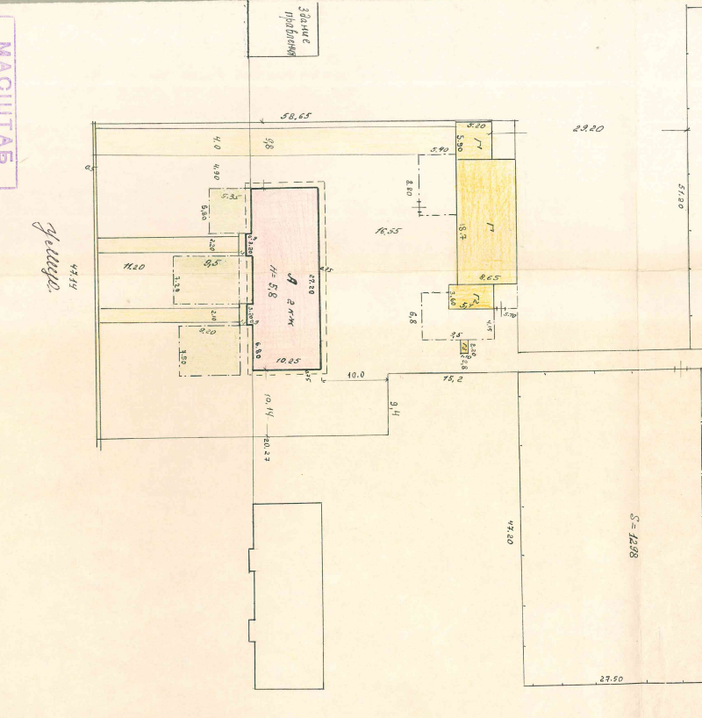
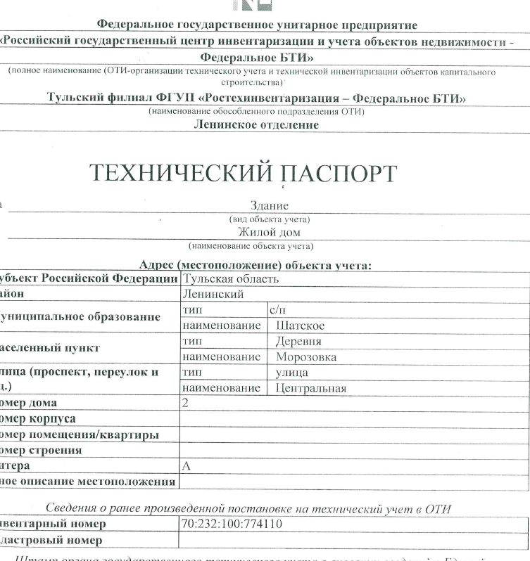
Границы земельного участка
Тульская область , Ленинский район, д. Морозовка, ул. Центральная, д. 2 по БТИ

Slide 3
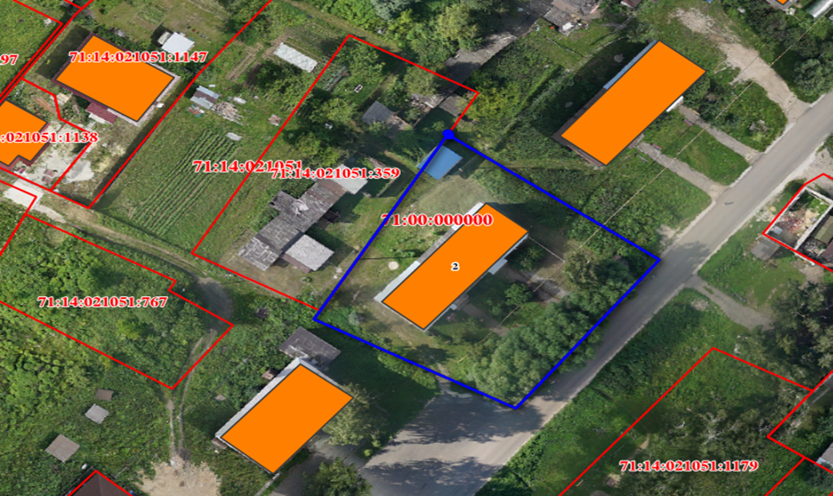
Предлагаемые границы земельного участка
Тульская область , Ленинский район, д. Морозовка, ул. Центральная, д. 2

